Slide 1
第二章
Cinema 4D模型创建

Slide 2
2.1 参数化对象
2.2 样 条

Slide 3
03
PART ONE
…………………………………………
2.1 参数化对象

Slide 4
2.1.1 立方体
主菜单>创建>对象>立方体，创建立方体对象，打开属性面板选择对象选项卡。
(1)尺寸X/尺寸Y/尺寸Z：建立的立方体默认边长为200cm，通过这3个参数可以调整立方体的长、宽、高。
(2)分段X/分段Y/分段Z：调节立方体的分段数。
(3)分离表面：勾选后，按C键，转换参数对象为多边形对象，此时立方体被分离为6个平面，
(4)圆角：勾选后，可直接对正方体进行倒角，通过圆角半径和圆角细分可以设置倒角大小和圆滑程度。

Slide 5
2.1.2 圆 锥
主菜单>创建>对象>圆锥，创建一个圆锥对象。
1.打开属性面板选择对象选项卡。
(1)顶部半径/底部半径：设置圆锥顶部和底部的半经，如果两个参数一样，就变成圆柱体。
(2)高度：设置圆锥的高度。
(3)高度分段/旋转分段：设置圆锥在高度和纬度上的分段数。
(4)方向：设置方向。

Slide 6
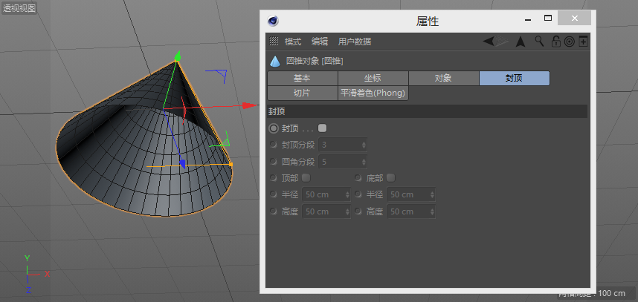
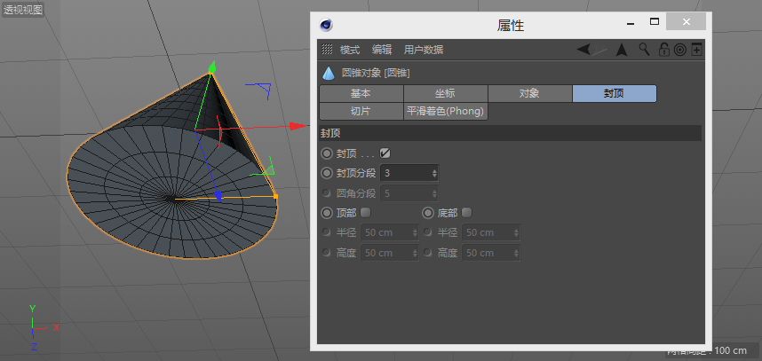
2.1.2 圆 锥
2.选择封顶选项卡，如图1所示。
(1)封顶：勾选后，封顶圆锥，如图2所示。
(2)封顶分段：对封顶后顶面的分段讲行调节。
(3)圆角分段：设置封顶后圆角的分段。
(4)顶部/底部：设置顶部和底部的圆角大小。
图1 图2

Slide 7
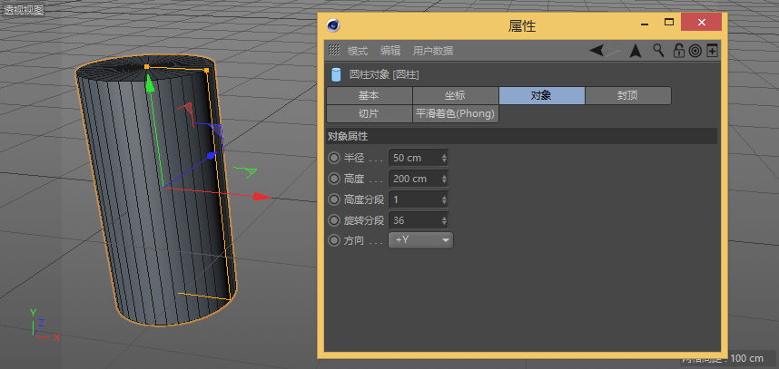
2.1.3 圆 柱
主菜单>创建>对象>圆柱，创建一个圆柱对象，圆柱的参数调节和圆锥基本相同，请参照圆锥，如下图所示

Slide 8
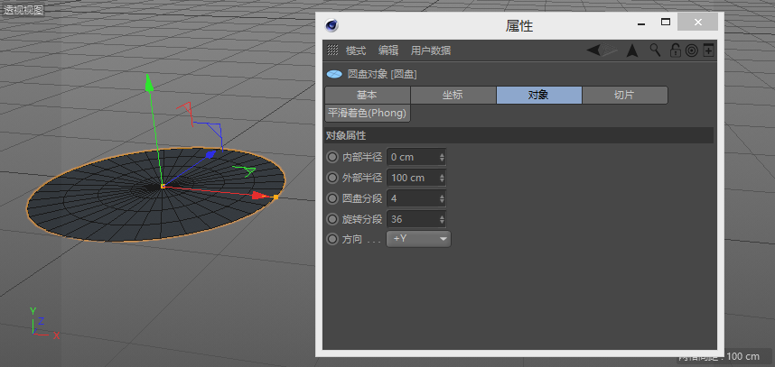
2.1.4 圆 盘
主菜单>创建>对象>圆盘，创建一个圆盘对象。打开属性面板选择对象选项卡
(1)内部半径：系统默认状态为一个圆形平面，调节内部半径可变为一个环形的平面。
(2)外部半径：调节外部半径，可使圆盘的外部边缘扩大。

Slide 9
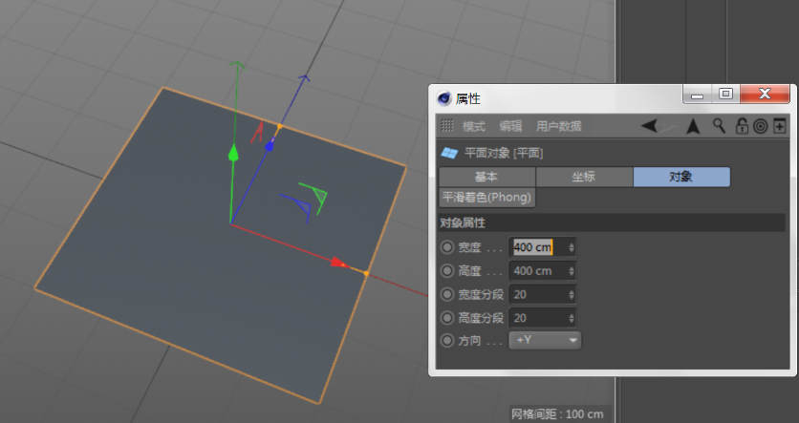
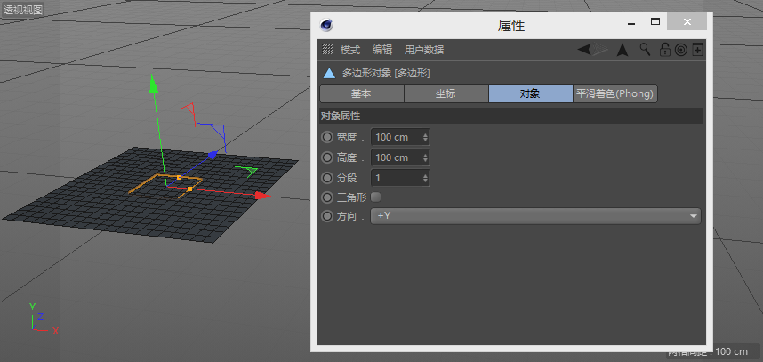
2.1.5 平 面
主菜单>创建>对象>平面，创建一个平面对象。打开属性面板选择对象选项卡
(1)宽度：调节平面的宽度。
(2)高度：调节平面的高度。
(3)宽度分段：设置宽度的分段数。
(4)高度分段：设置高度的分段数。

Slide 10
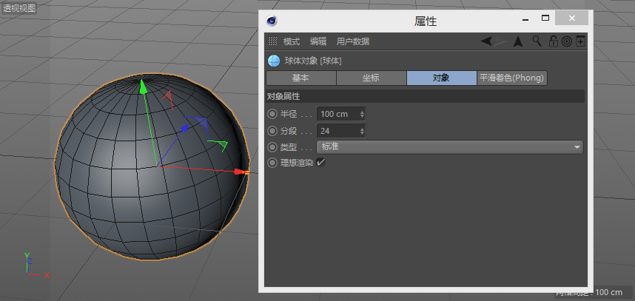
2.1.6 多边形
主菜单>创建>对象>多边形，创建一个多边形。打开属性面板选择对象选项卡，如图所示
(1)宽度：调节多边形的宽度。
(2)高度：调节多边形的高度。
(3)分段：设置多边形的分段数。
(4)三角形：勾选后，多边形将转变为三角形。

Slide 11
2.1.7 球 体
主菜单>创建>对象>球体，刨建一个球体对象。打开属性面板选择对象选项卡
(1)径：设置球体的半径。
(2)分段：设置球体的分段数，控制球体的光滑程度。
(3)类型：球体包含6种类型，分别为“标准”、“四面体”、“六面体”、“八面体”、 “二十面体”和“半球体”。
(4)理想渲染：勾选后渲染出来的效果场景中显示模型显示质量无关，都是非常完美的，可以节约内存。

Slide 12
2.1.8 圆 环
主菜单>创建>对象>圆环，创建一个圆环对象。打开属性面板选择对象选项卡
(1)圆环半径：控制圆环曲线的半径。
(2)圆环分段：控制圆环的分段数。
(3)导管半径：设置导管曲线的半径。如果“导管半径”为Ocm，在视图中会显示出导管曲线。
(4)导管分段：设置导管曲线分段。

Slide 13
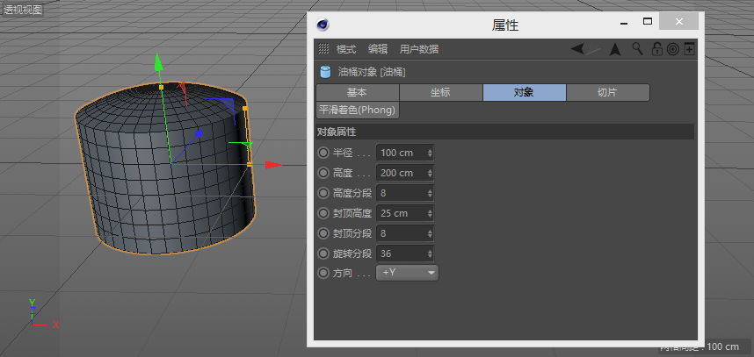
2.1.9 胶 囊
顶部和底部为半球状的圆柱体。主菜单>创建>对象>胶囊，创建一个胶囊对象。胶囊参数调节和圆柱基本相同，请参照圆柱。

Slide 14
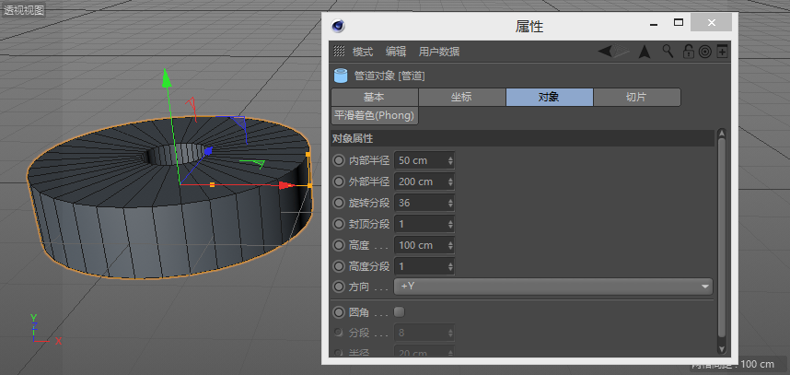
2.1.10 油 桶
主菜单>创建>对象>油桶，创建一个油桶对象。打开属性面板选择对象选项卡，如图所示。

Slide 15
2.1.11 管 道
顶部和底部为半球状的圆柱体。主菜单>创建>对象>胶囊，创建一个胶囊对象。胶囊参数调节和圆柱基本相同，请参照圆柱。

Slide 16
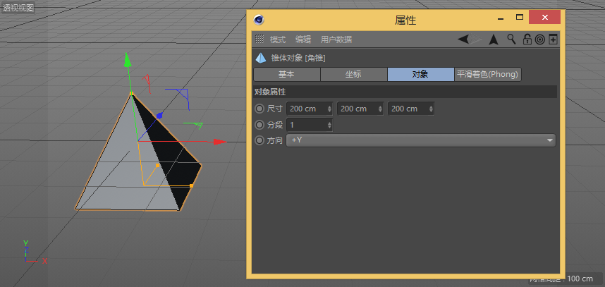
2.1.12 角 锥
主菜单>创建>对象>角锥，创建一个角锥对象，打开属性面板选择对象选项卡
(1)寸：设置X、Y、Z三个方向角锥的尺寸。
(2)分段：设置角锥的分段数。

Slide 17
2.1.13 宝 石
主菜单>创建>对象>宝石，创建一个宝石对象。打开属性面板选择对象选项卡
(1)半径：设置宝石的半径。
(2)分段：增加宝石的细分。
(3)类型：宝石包含6种类型，分别为“四面”、“六面”、“八面”、“十二面” “二十面体”和和碳离子。

Slide 18
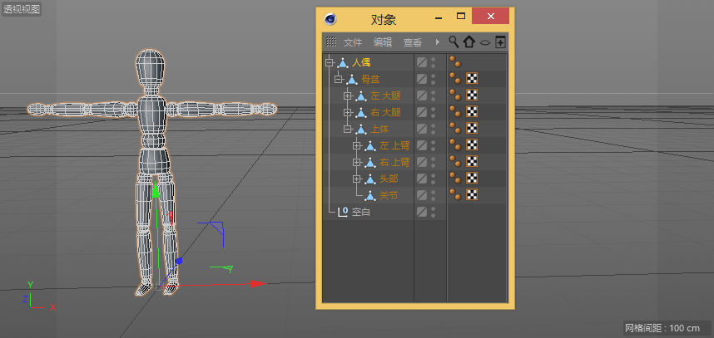
2.1.14 人 偶
主菜单>创建>对象>人偶，创建一个人偶对象。将人偶转化为多边形对象，可单独对人偶的每一个部分进行操作，如图所示

Slide 19
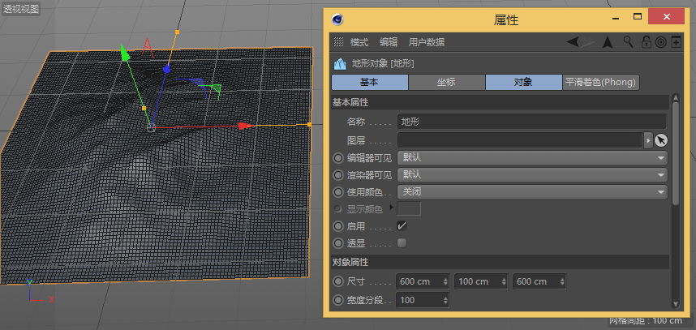
2.1.15 地 形
主菜单>创建>对象>地形，创建一个地形对象。打开属性面板选择对象选项卡
(1)宽度分段/深度分段：设置地形的宽度与深度的分段数。
(2)糊糙褶皱：设置地形褶皱的粗糙程度。
(3)精细褶皱：设置地形褶皱的粗糙程度。
(4)缩放：调节设置地形褶皱的缩放大小。
(5)海平面：调节海平面的高度，数值越高，海平面越低。
(6)地平面：调节地平面的高度，数值越低，地形越高，顶部越平坦。
(7)多重不规则：产生不同的形态。
(8)随机：产生随机的效果。
(9)限于海平面：影响地形与海平面的过渡的自然度。
(10)球状工具：形成一个球形的地形结构。

Slide 20
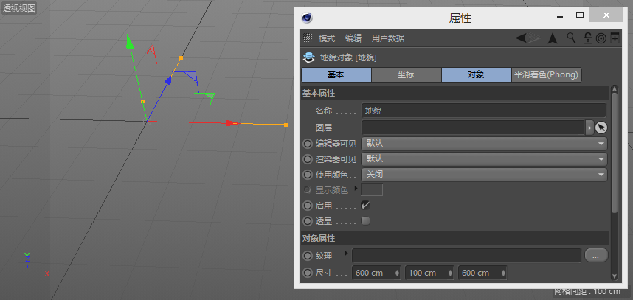
2.1.16 地 貌
主菜单>创建>对象>地貌，创建一个地貌对象。打开属性面板选择对象选项卡，如图所示。
(1)纹理：为地貌添加一个纹理图像后，系统会根据纹理图像来提示地貌。
(2)深度分段/宽度分段：设置地貌宽度与深度的分段数。
(3)底部级别/顶部级别：设置地貌从上往下或从下往上的细节显示级别。

Slide 21
03
PART TWO
…………………………………………
2.2 样 条

Slide 22
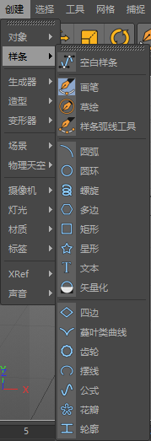
2.2 样 条
样条曲线是指通过绘制的点生成曲线，并且这些点可以控制曲线。样条曲线与其他命令结合可以生成三维模型。创建样条曲线有两种方法：
第一，长按 按钮不放，打开创建样条曲线工具栏菜单，选择相应的样条曲线
第二，执行主菜单>创建>样条，创建一个样条曲线对象

Slide 23
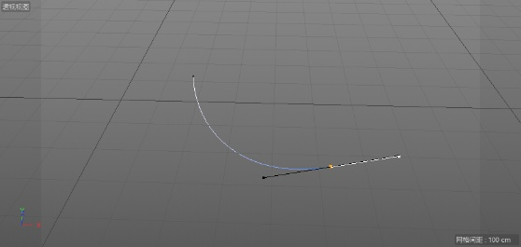
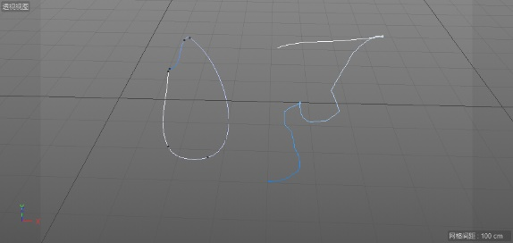
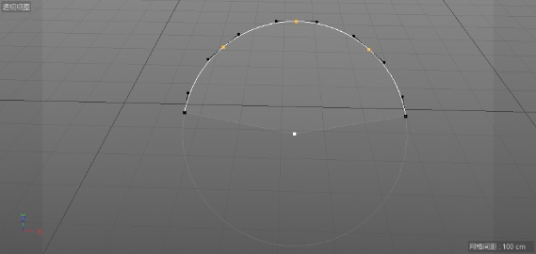
2.2.1自由绘制样条曲线组
1.画笔：在视图中单击绘制控制点，绘制两个点以上时，自动在两点之间计算一条曲线。在绘制一个控制点时，按住鼠标不放，移动鼠标会在控制点上出现一个手柄，这时可以自由控制曲线形状。按住Shift键控制单个手柄进行移动，按住Ctrl键，用鼠标左键单击曲线添加控制点，单击已有的点删除该点，如图1所示
2.草绘：在视图中按住鼠标左键，并且移动鼠标，就会创建一条曲线，如图2所示
3.样条弧线工具：在视图中点住鼠标左键，在合适的位置上松开鼠标，移动鼠标，会形成一条预置的弧线，在合适位置上再次点击鼠标左键确定弧线，如图3所示
图1 图2 图3

Slide 24
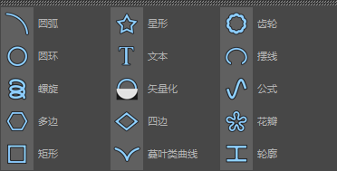
2.2.2原始样条曲线
一些设置好的样条曲线。点击自动在视图中心创建，如图所示
1.圆弧 2.圆环 3.螺旋 4.多边 5.矩形
6.星形 7.文本 8.矢量化 9.四边 10.蔓叶类曲线
11.齿轮 12.摆线 13.公式 14.花瓣 15.轮廓

Slide 25
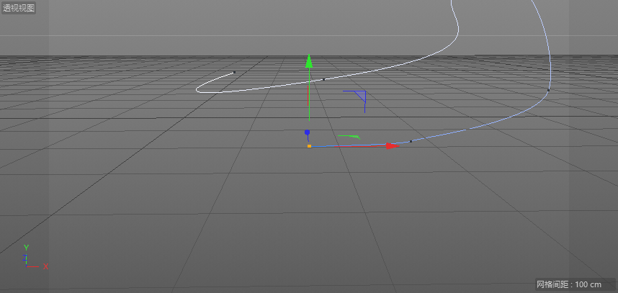
2.2.3编辑样条
样条是通过控制点而得到的曲线,在样条的点模式下,可以通过鼠标右键选择命令菜单来对样条进行编辑，如图所示
1.撤销(动作)
可进行返回操作，快捷键Ctrl+Z 。
2.框显选取元素
3.刚性插值 4.柔性插值 5.相等切线长度 6.相等切线长度 7.合并分段
8.断开分段 9.分裂片段 10.设置起点 11.反转序列 12.下移序列
13.上移序列 14.创建点 15.切刀 16.磁铁 17.镜像 18.倒角 19.创建轮廓
20.截面 21.断开连接 22.排齐 23.投射样条 24.平滑 25.分裂 26.细分

Slide 26
03
PART THREE
…………………………………………
2.3 NURBS 建模

Slide 27
2.3 NURBS 建模
NURBS是非均匀有理B样条（Non-Uniform Rational B-Splines）的缩写。是一种非常优秀的建模方式，这种建模方式在大部分三维软件当中支持。N可以更好地控制物体表面的曲线度，从而能够创建出更逼真、生动的造型。
Cinema 4D提供了6种建模方式，分别是：细分曲面、挤压 、旋转、放样、扫描和贝塞尔。

Slide 28
03
PART FOUR
…………………………………………
2.4 多边形建模

Slide 29
2.4多边形建模
对象包含点、边和面3种元素。想要对这三种元素进行编辑,需要把参数对象转换成多边形对象，点击鼠标右键选择“转换为可编辑对象”。在不同的编辑模式下点击鼠标右键会出现不同的命令菜单，按回车键可以在编辑模式之间进行切换以下，分别为多边形对象点模式命令菜单、边模式命令菜单和面模式命令菜单

Slide 30
03
PART FIVE
…………………………………………
2.5 造型工具组

Slide 31
2.5 造型工具组
造型工具可以自由组合出各种不同的效果，造型工具组可以作用于对象也可以作用于样条，但必须把对象或者样条变成造型对象的子对象才可以使用，单独使用无效。Cinema 4D提供了9种造型方式。

Slide 32
03
PART SIX
…………………………………………
2.6 变形工具组

Slide 33
2.6 变形工具组
变形工具可以对使对象或者样条进行变形，如果让变形工具作用于对象或者样条，就必须把变形对象变成对象和样条的子对象才可以使用，单独使用无效，然而模型对象要有足够的细分段数，否则会影响变形效果。Cinema 4D提供了30种变形方式，分别是：扭曲、膨胀、斜切、锥化、螺旋、FFD、网格、挤压&伸展、融解、爆炸、爆炸FX、破碎、修正、颤动、变形、收缩包裹、球化、表面、包裹、样条、导轨、样条约束、摄像机、碰撞、置换、公式、风力、减面、平滑和倒角。

